Slide 1
树上算法
主讲人：马良

Slide 2
第一章
树基本知识

Slide 3
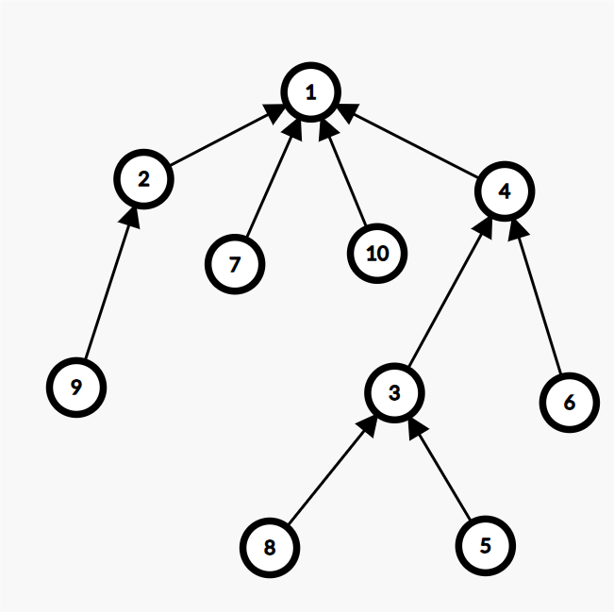
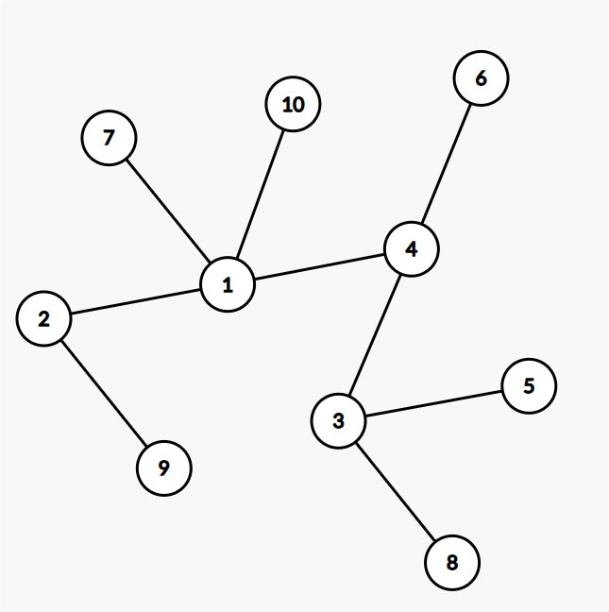
树实例
无根树示例： 有根树示例：

Slide 4
树基本知识
一个没有固定根结点的树称为 无根树（unrooted tree）。无根树有几种等价的形式化定义：
(1)有 n 个结点，n-1 条边的连通无向图。
(2)无向无环的连通图。
(3)任意两个结点之间有且仅有一条简单路径的无向图。
(4)任何边均为桥的连通。
(5)没有圈，且在任意不同两点间添加一条边之后所得图含唯一的一个圈的图。
在无根树的基础上，指定一个结点称为 根，则形成一棵 有根树（rooted tree）。有根树在很多时候仍以无向图表示，只是规定了结点之间的上下级关系。

Slide 5
树的拓展
森林：每个连通块都为树的图，一棵树也是森林。
生成树：一个连通无向图的生成子图，同时要求是树。也即在图的边集中选择 n-1 条，将所有顶点连通。
最小生成树：生成树中边权最小的一种。
基环树：由 n 个节点，n 条边组成的无向连通简单图。
基环树森林：每个连通块都为树的图，一棵树也是森林。
内向树：所有节点指向环的有向基环树。
外向树：环上节点可以走到每个节点的有向基环树。

Slide 6
特殊的树
链：满足与任一结点相连的边不超过 2 条的树称为链。
菊花/星星：满足存在 u 使得所有除 u 以外结点均与 u 相连的树称为菊花。
有根二叉树：每个结点最多只有两个儿子（子结点）的有根树称为二叉树。常常对两个子结点的顺序加以区分，分别称之为左子结点和右子结点，即位置树。大多数情况下，二叉树 一词均指有根二叉树。
完整二叉树：每个结点的子结点数量均为 0 或者 2 的二叉树。换言之，每个结点或者是树叶，或者左右子树均非空。
完全二叉树：只有最下面两层结点的度数可以小于 2，且最下面一层的结点都集中在该层最左边的连续位置上。
完美二叉树（满二叉树）：所有叶结点的深度均相同，且所有非叶节点的子节点数量均为 2 的二叉树称为完美二叉树。

Slide 7
树的节点关系
无根树的叶结点：度数不超过 1 的结点。
有根树的叶结点：没有子结点的结点。
父亲：对于除根以外的每个结点，定义为从该结点到根路径上的第二个结点。根结点没有父结点。
祖先：一个结点到根结点的路径上，除了它本身外的结点。根结点的祖先集合为空。
子结点：如果 u 是 v 的父亲，那么 v 是 u 的子结点。子结点的顺序一般不加以区分，二叉树是一个例外。
结点的深度：到根结点的路径上的边数。
树的高度：所有结点的深度的最大值。
兄弟：同一个父亲的多个子结点互为兄弟。
后代：子结点和子结点的后代。
子树：删掉与父亲相连的边后，该结点所在的子图。

Slide 8
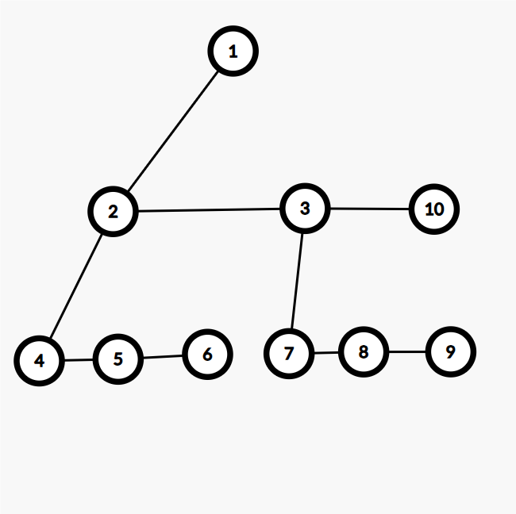
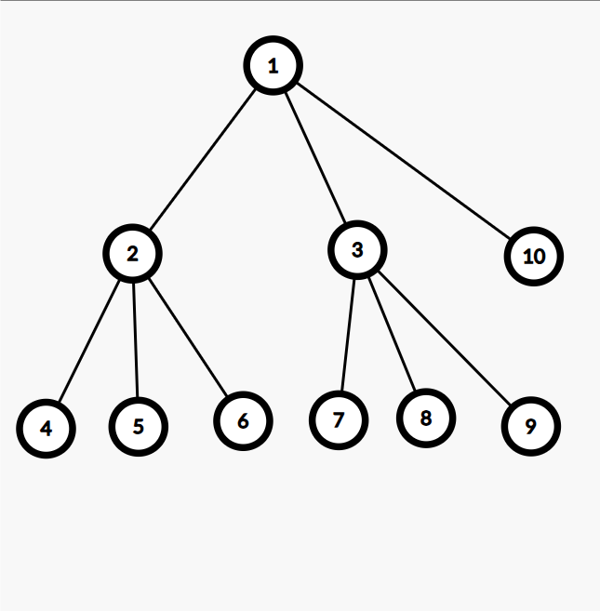
树的存储方式
孩子兄弟表示法：

Slide 9
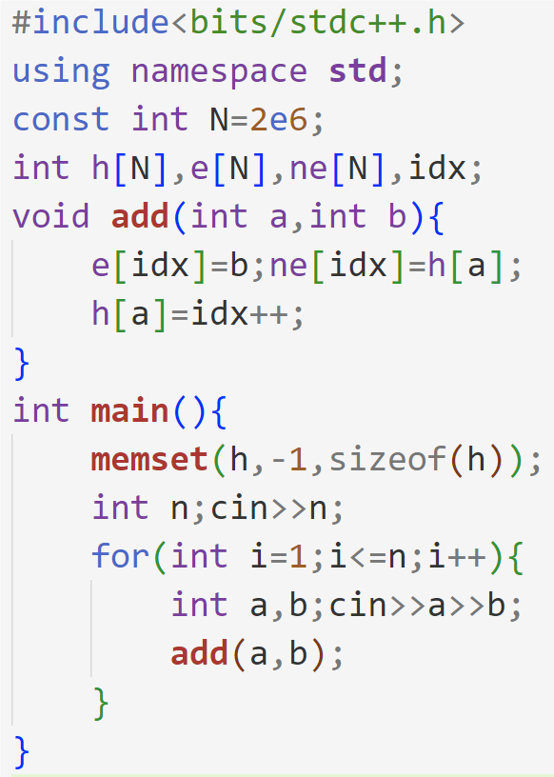
树的存储方式
链式前向星/邻接表：
将每一个节点所连出去的边整合到一个链表中去，与孩子兄弟表示法不同的是，其可以作为所有图的存储方式。
右图为链式前向星一种比较常规的表达方式，其中h[N]表示该节点对应链表的头节点，亦相当于孩子兄弟表示法的左儿子，ne[N]则构成一个链表，即相当于孩子兄弟表示法的右儿子。在存储过程中略有区别，但基本如此。

Slide 10
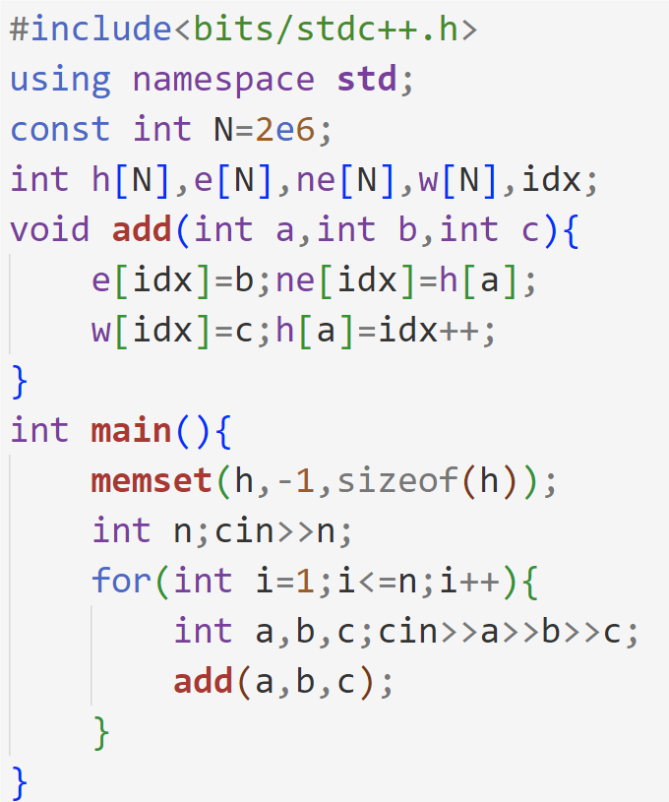
树的存储方式
链式前向星/邻接表带权值的存储方式：
其中这里 w 便是权值所存储的数组，而这里的权值通常指的是边权，而不是点权，在特殊情况下，点权也可以通过这种方式进行存储。

Slide 11
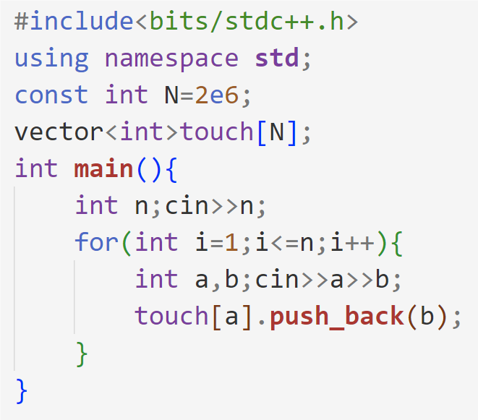
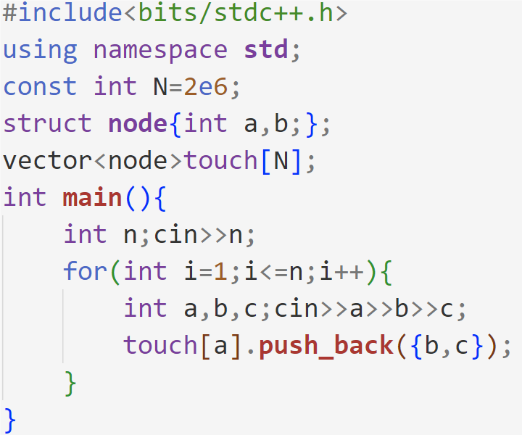
树的向量存储方式
向量的存储方式也相对比较直接，它采取了将连接到的边依次存放的作用，但是如果带有权值，则需要使用结构体等手段去完成。

Slide 12
第二章
树直径

Slide 13
树直径的简介
树上任意两节点之间最长的简单路径即为树的直径。一棵树可以有多条直径，他们的长度相等。
定理：在一棵树上，从任意节点 y 开始进行一次 dfs，到达的距离其最远的节点 z 必为直径的一端。
所以说树的直径只需要完成两次 dfs 我们就可以得到树的直径。
当然我们这样只能找到一条数的直径，如果我们可以采用多源点的广度优先搜索，则可以完成树直径的计数。作为拓展同学们可以自行研究。

Slide 14
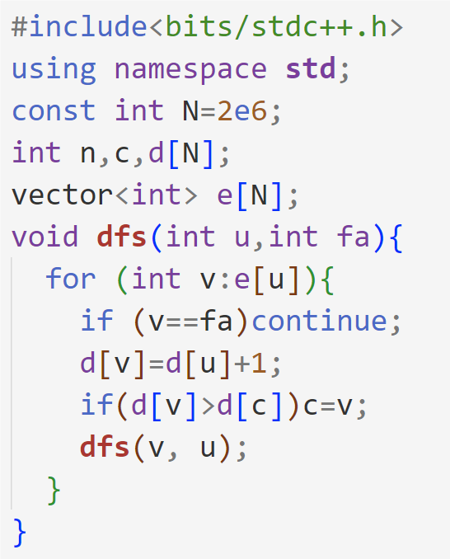
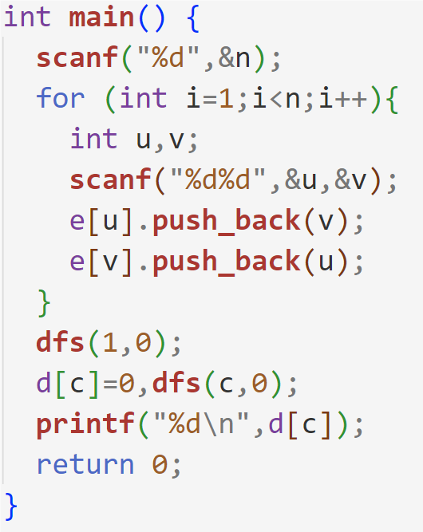
查找树直径的实现

Slide 15
第三章
树重心

Slide 16
树重心的简介
如果在树中选择某个节点并删除，这棵树将分为若干棵子树，统计子树节点数并记录最大值。取遍树上所有节点，使此最大值取到最小的节点被称为整个树的重心，其具体的性质如下：
树的重心如果不唯一，则至多有两个，且这两个重心相邻。
以树的重心为根时，所有子树的大小都不超过整棵树大小的一半。
树中所有点到某个点的距离和中，到重心的距离和是最小的；如果有两个重心，那么到它们的距离和一样。
把两棵树通过一条边相连得到一棵新的树，那么新的树的重心在连接原来两棵树的重心的路径上。
在一棵树上添加或删除一个叶子，那么它的重心最多只移动一条边的距离。

Slide 17
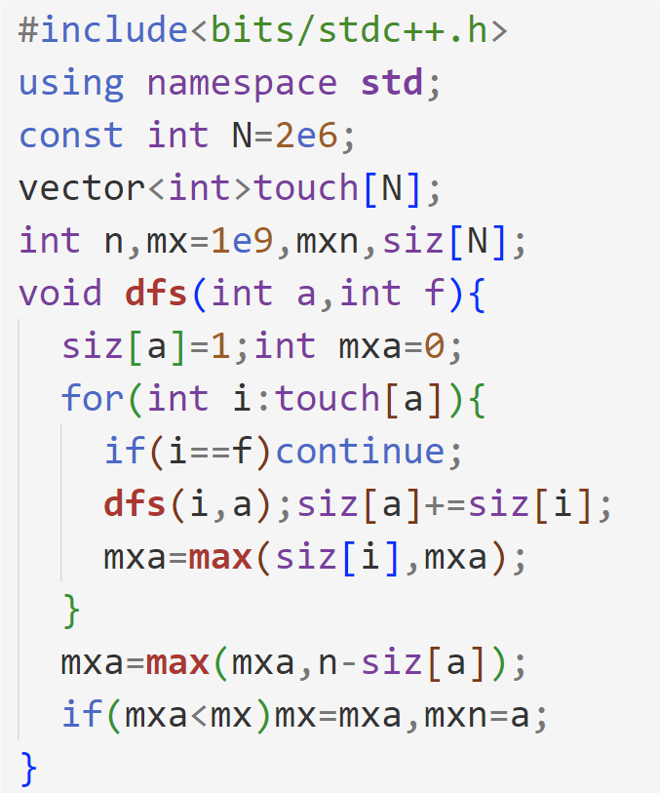
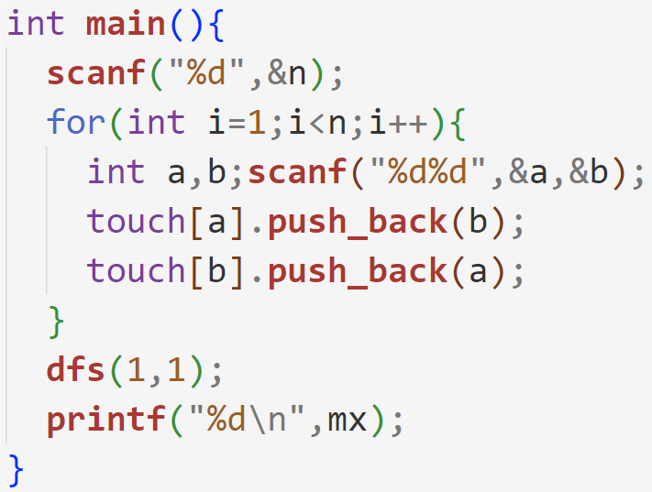
树重心的实现
我们通过DFS的方法能够得到子树大小，再根据子树大小就可以获得树的重心。

Slide 18
第四章
最小生成树

Slide 19
最小生成树的简介
最小生成树在之前业已提到，准确得说不属于树上问题的范畴，但是作为一个极其常用的算法而言，是相当重要的一部分。
最小生成森林指的是在一个非连通的图中去对每一个子图去求最小生成树。
最小生成树的经典求法主要有prim和kruskal两种算法，由于无论如何kruskal算法在时间复杂度上都要更优于prim算法，通常情况下我们都只去使用kruskal算法，但是由于prim算法有时候写起来会更加简便些，所以有时候我们会用到prim算法。
除此之外还有一种叫做Boruvka的算法，感兴趣的可以自行了解。

Slide 20

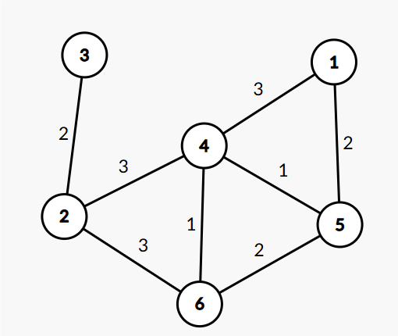
prim算法示例
我们先用一个简单的图来模拟一下prim算法的过程：

Slide 21
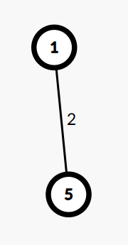
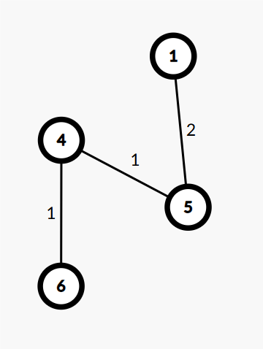
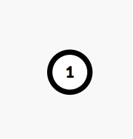
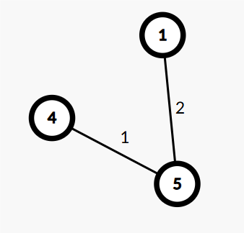
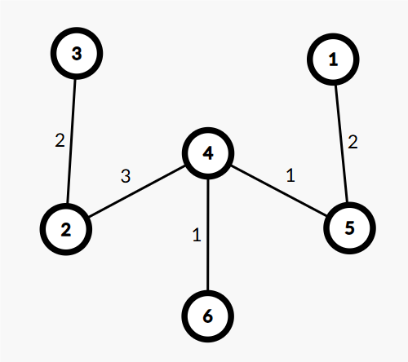
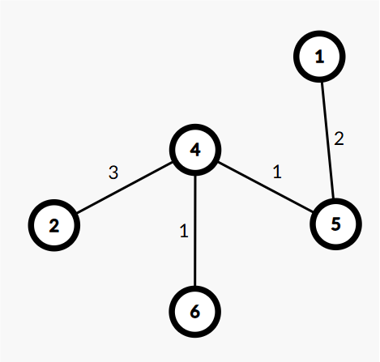
prim算法示例
首先我们选取其中任意一个点，比如说 1 号节点，然后于其最近的点（点5）连边，然后将1、5两个节点视为一个整体，对于这个整体我们继续找到最近的不在这个整体内部的节点向外延伸，如此以往我们就可以找到本图最小生成树，如果有多个结点或者多条边满足条件的话我们可以任选其一：

Slide 22
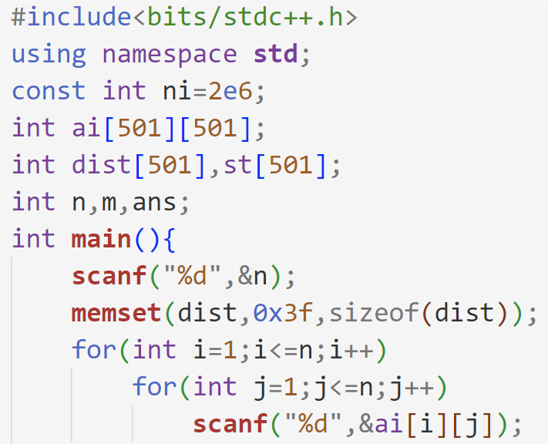
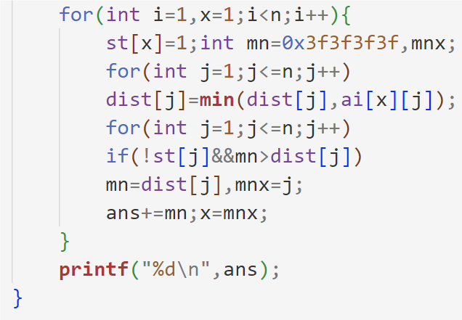
prim算法示例
prim算法代码实现：

Slide 23
kruskal算法前置知识
并查集：并查集是一种用于管理元素所属集合的数据结构，实现为一个森林，其中每棵树表示一个集合，树中的节点表示对应集合中的元素。
顾名思义，并查集支持两种操作：
合并：合并两个元素所属集合（合并对应的树）
查询：查询某个元素所属集合（查询对应的树的根节点），这可以用于判断两个元素是否属于同一集合
并查集在经过修改后可以支持单个元素的删除、移动。

Slide 24
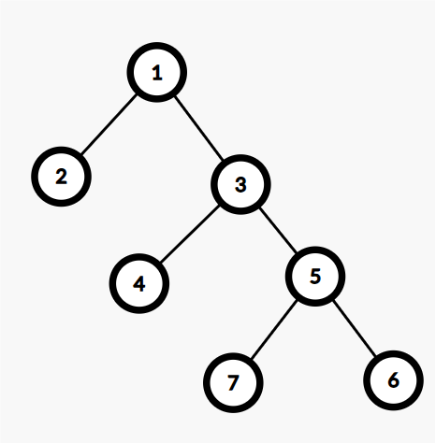
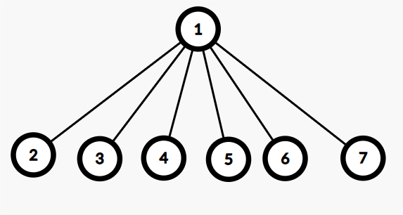
kruskal算法前置知识
初始时，每个元素都位于一个单独的集合，表示为一棵只有根节点的树。方便起见，我们将根节点的父亲设为自己。
查询时我们需要沿着树向上移动，直至找到根节点。
合并两棵树时，我们只需要将一棵树的根节点连到另一棵树的根节点。
显然这样的作法速度很慢，于是我们考虑以下优化：
路径压缩：查询过程中经过的每个元素都属于该集合，我们可以将其直接连到根节点以加快后续查询。

Slide 25
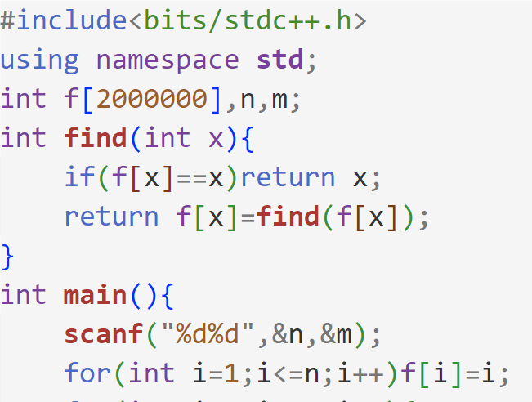
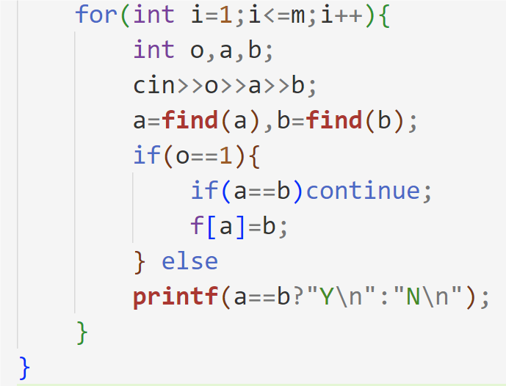
kruskal算法前置知识
并查集的代码实现如下图所示：

Slide 26
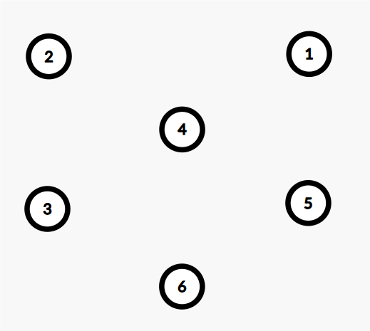
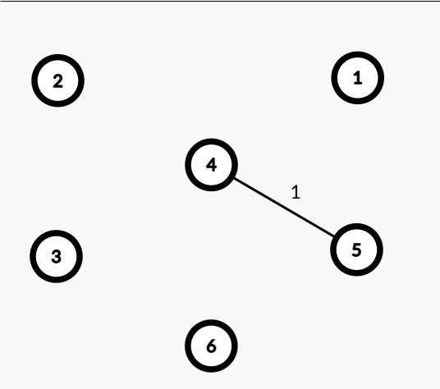
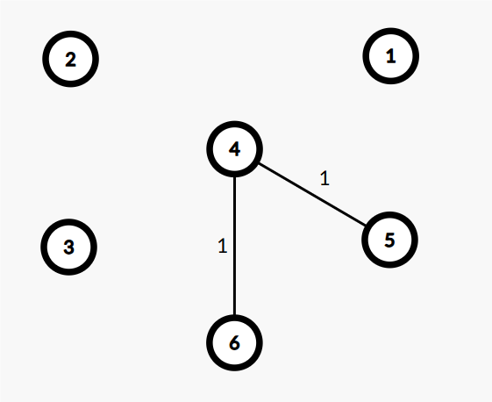
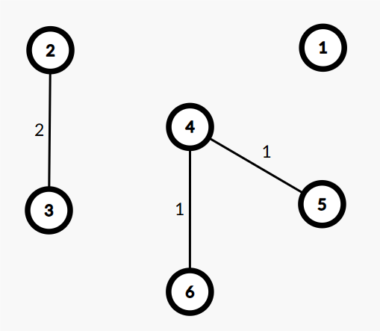
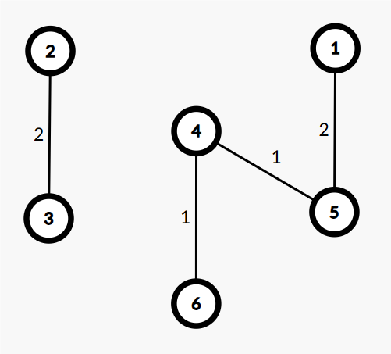
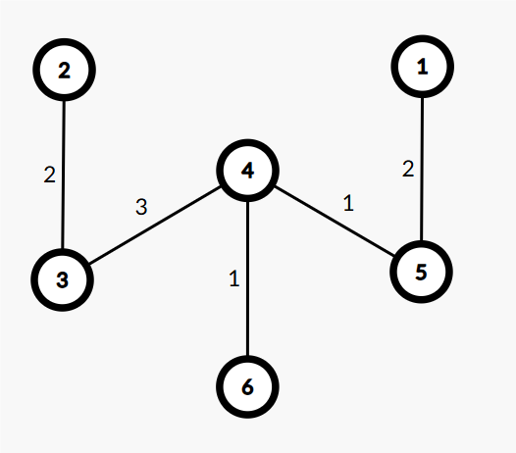
kruskal算法示例
首先我们先将边按照权值的升序排列，然后从小到大依次判断每条边所连的两条边是否在同一个集合当中，如果在，则忽略这条边，如果不在则将这条边，使用这种方式尝试每一条边，所得到的生成图形即为最小生成树（非连通图则为最小生成树森林）：

Slide 27
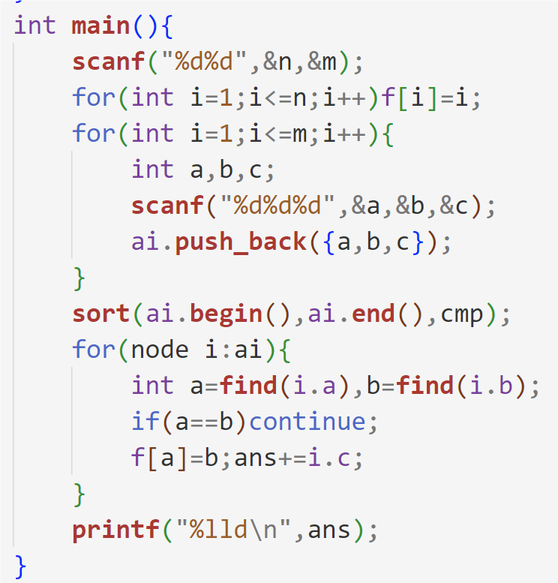
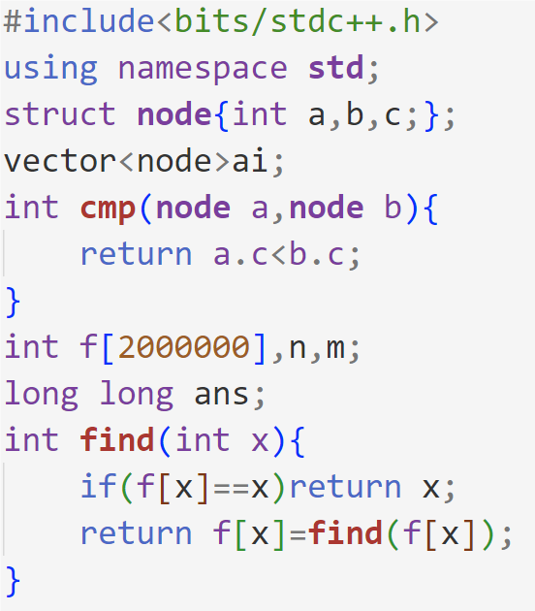
kruskal算法示例
kruskal算法代码实现：

Slide 28
谢谢大家

